Slide 1


RENDRE LA NUIT PLUS CLAIRE
Bastien Champ
Hector de Montlivault

Slide 2

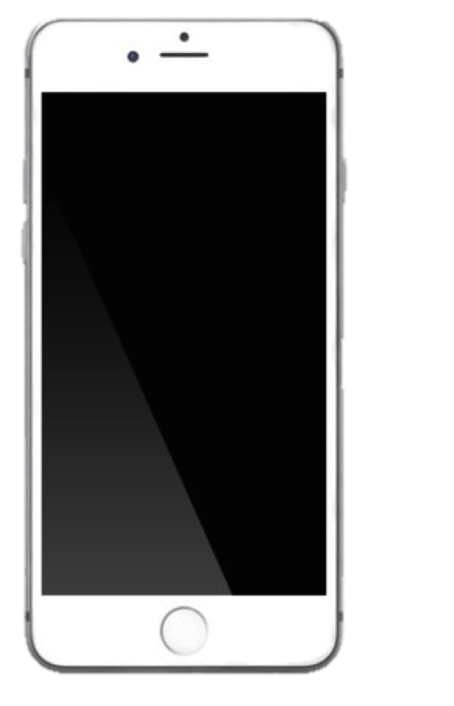
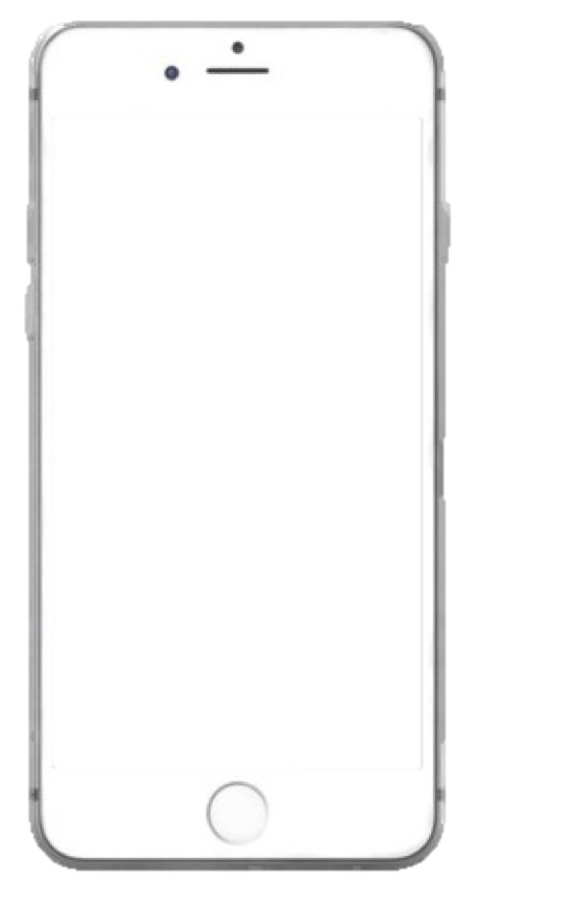
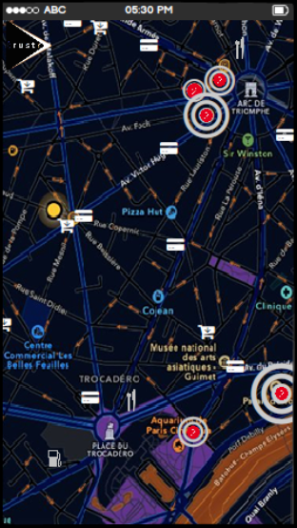
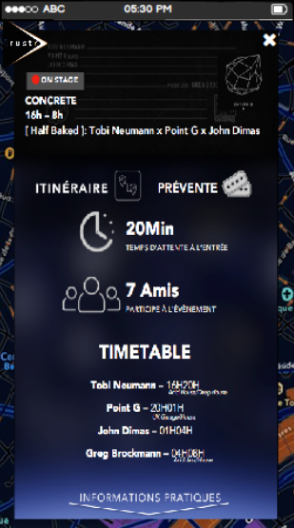
4
LE PRODUIT
Une vue d’ensemble
À travers un écran d’accueil basé sur la géolocalisation, l’utilisateur est en mesure de distinguer clairement les différents évènements se déroulant à Paris tout en ayant accès aux informations relatives aux services annexes.
Des informations claires
Chaque pictogramme est une source d’information pour l’utilisateur qui n’a plus qu’à cliquer afin d’avoir accès à une page ergonomique et claire où il trouvera toutes les données nécessaires à ses besoins.

Slide 3
6
Notre Valeur Ajoutée
Aider les étudiants à découvrir Paris
Mettre à disposition des étudiants une application innovante et pratique pour découvrir les soirées Parisiennes
Faire sortir les étudiants, et les connecter entre eux
Créer une communauté nocturne au sein de l’école
Organiser des soirées
Bénéficier de notre base de données pour trouver un lieu idéal pour une soirée étudiante
Trouver des partenariats avec les boites de nuits Parisiennes et bénéficier d’avantages préférentiels
Amener d’autre étudiants à participer à sa soirée et augmenter son potentiel de remplissage et de rentabilité
Devenir un acteur de la nuit Parisienne
S’offrir plus de visibilité avec les acteurs de la nuit (billetterie, club, bar d’ambiance, marques d’alcool) et développer des partenariats
Proposer à ses étudiants de tester une application en avant première, façonner ses propres « Trend Setters » et entretenir sa réputation nocturne

